Slide 1
2. Eurooppalainen katse ja vieraat kulttuurit
Tietoisku:
Benjamin Westin maalaus
William Pennin sopimus intiaanien kanssa
vuodelta 1772
Forum Historia
6

Slide 2
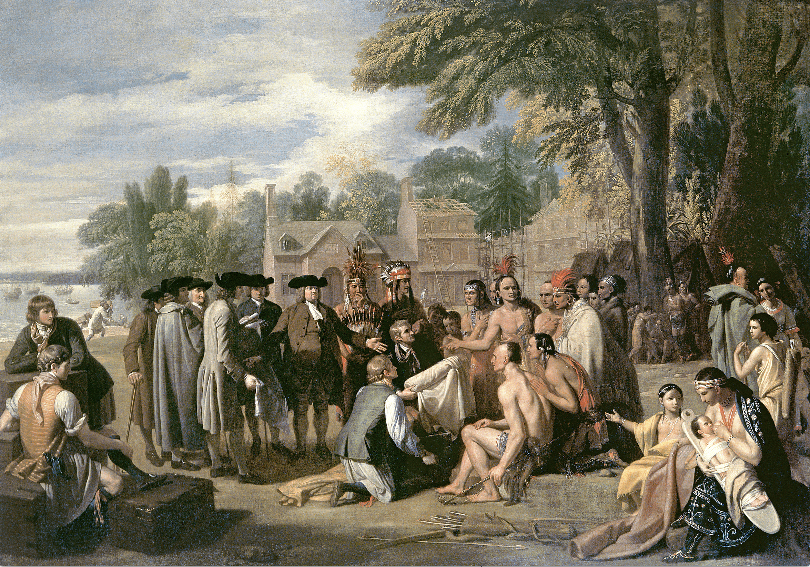

Slide 3
Englantilaisten siirtolaisten johtaja William Penn tekemässä sopimusta siirtokunnan perustamisesta Pohjois-Amerikan alkuperäiskulttuurin ihmisten kanssa 1600-luvun lopulla.

Slide 4
Millaisen kuvan maalaus Benjamin Westin maalaus William Pennin sopimus intiaanien kanssa vuodelta 1772 antaa kohtaamisesta? Mitä maalaus viestii eurooppalaiselle yleisölle?

Slide 5
William Penn teki sopimuksen Amerikan alkuperäisasukkaiden kanssa ja maksoi Pennsylvanian alueesta vuonna 1682.

Slide 6
Maalaus on tehty vajaa 100 vuotta tapahtuman jälkeen ja edustaa valistuksen ajan jalo villi -ajattelua.

Slide 7
Englantilaisten ja alkuperäisasukkaiden tapaaminen on kuvattu rauhanomaiseksi.

Slide 8
Aseita on vähän ja nekin on heitetty maahan.

Slide 9
Englantilaiset osoittavat selvästi kunnioitusta alkuperäisväestölle. Osa heistä on polvistunut päälliköiden eteen.

Slide 10
Paikalla on naisia ja lapsia. Osa ihmisistä tekee töitä eikä kiinnitä tapahtumaan huomiota.

Slide 11
Eurooppalaisten rakentamat asumukset ovat kirkkaassa valossa ja alkuperäisasukkaiden hämärässä. Valo on valistusajan maalauksissa symboli järjelle ja edistykselle.

Slide 12
Etualalla oikealla lapsi yrittää viitata kuvan keskeiseen tapahtumaan. Äiti ei ole kiinnostunut, vaan hän hoitaa lastaan.

Slide 13
Alkuperäisasukkaat on kuvattu hyvin niukasti pukeutuneina.
Tämä on oletettavasti viestinyt eurooppalaiselle yleisölle alkeellisuutta ja sivistymättömyyttä.

